Slide 1
Petak 24.4.2020.
4.a

Slide 2
Priroda i društvo
Prisjeti se koje smo zavičaje spominjali u 3. i 4. razredu.
Zadatak:
Napiši naslov Krajevi Republike Hrvatske u bilježnicu.
Ispod naslova nacrtaj 4 zavičaja koja imamo u Republici Hrvatskoj i ispod svakoga napiši kako se zove.

Slide 3
Priroda i društvo

Slide 4
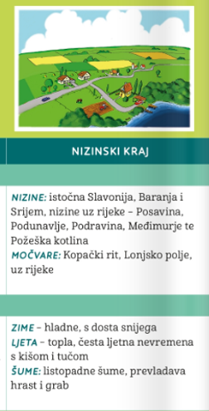
Priroda i društvo
Danas ćemo učiti o nizinskome zavičaju.
Pročitaj tekst ispod sličice desno i doznaj kakvo je
Podneblje u nizinskome kraju, i koja su zavičajna područja dio reljefa nizinske Hrvatske.
Uzmi svoju geografsku kartu i
na njoj potraži zavičajna područja koja su spomenuta.
Pažljivo čitaj sljedeće stranice...

Slide 5
Priroda i društvo

Slide 6
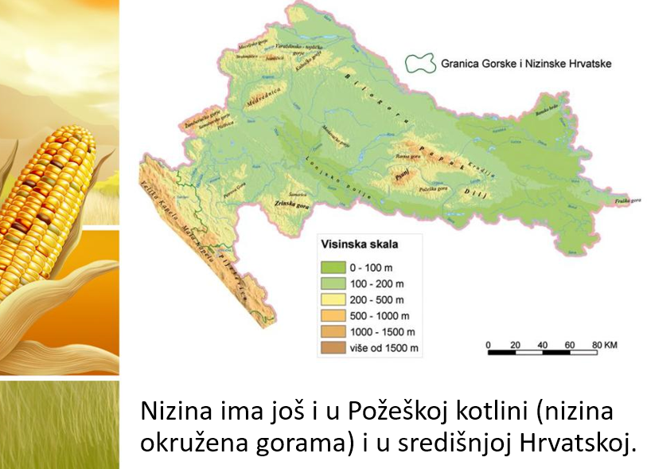
Priroda i društvo

Slide 7
Priroda i društvo

Slide 8
Priroda i društvo

Slide 9
Priroda i društvo

Slide 10
Priroda i društvo

Slide 11
Priroda i društvo

Slide 12
Priroda i društvo

Slide 13
Priroda i društvo

Slide 14
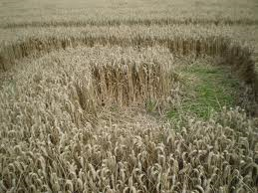
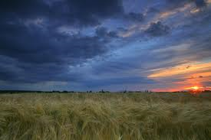
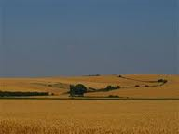
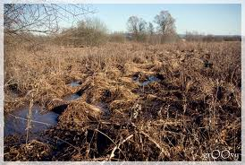
Priroda i društvo

Slide 15
Priroda i društvo

Slide 16
Priroda i društvo

Slide 17
Priroda i društvo

Slide 18
Priroda i društvo

Slide 19
Priroda i društvo

Slide 20
Priroda i društvo

Slide 21
Priroda i društvo

Slide 22
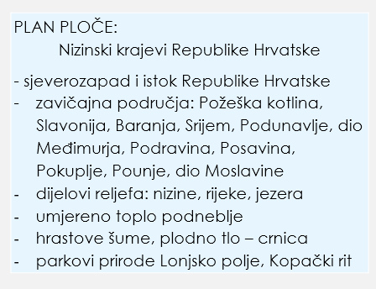
Priroda i društvo
U bilježnicu zapiši:

Slide 23
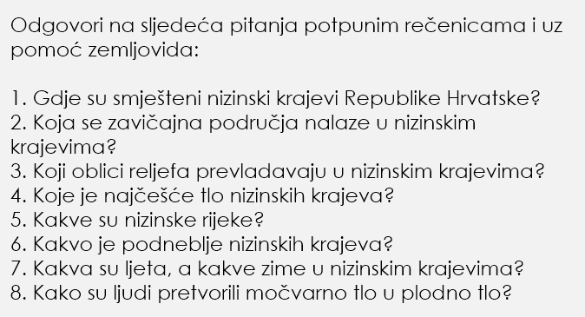
Priroda i društvo
Ponovi uz KVIZ zavičajna područja nizinskih krajeva.

Slide 24
Priroda i društvo
Prilagodba:
Luka, budući da si riješio dio o nizinskome kraju u svome udžbeniku,
u bilježnicu zapiši sljedeće:
Zadatak:
Nacrtaj nizinu kroz koju
protjeće široka rijeka. ☺

Slide 25
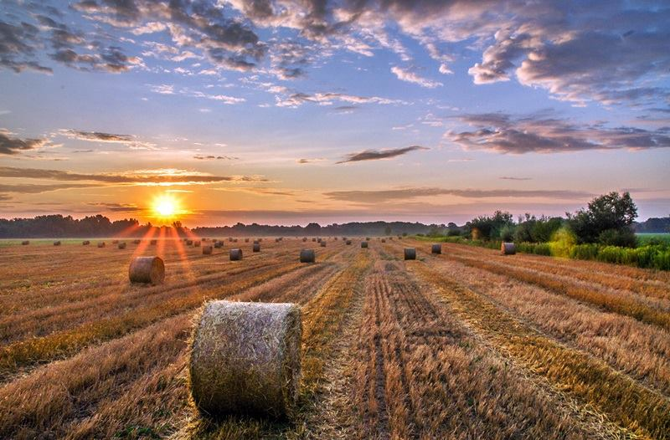
Priroda i društvo
Klikni na LINK i prouči zanimljivosti o Slavoniji...

Slide 26
Hrvatski jezik
Ponavljanje sadržaja

Slide 27
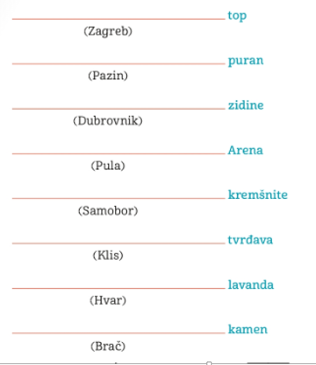
Prisjeti se pisanja posvojnih pridjeva izvedenih od vlastitih imena, koji završavaju na - ski, - ški, - čki, - ćki.
U bilježnicu zapiši:
Vježba
Uz zadane riječi napiši posvojne pridjeve
izvedene od vlastitih imena.
Npr.
- zagrebački top
_____________________________
Luka, napiši 3 prva primjera.

Slide 28
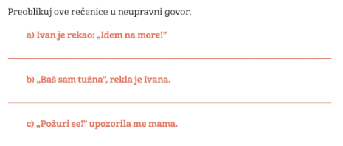
Zadane rečenice ne trebaš prepisivati, odmah ih preoblikuj u neupravni govor.
______________________________________
Luka, preoblikuj jednu rečenicu.
U bilježnicu zapiši:
2.

Slide 29
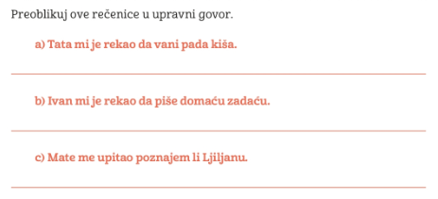
Zadane rečenice ne trebaš prepisivati, odmah ih preoblikuj u upravni govor.
______________________________________
Luka, preoblikuj jednu rečenicu.
U bilježnicu zapiši:
3.

Slide 30
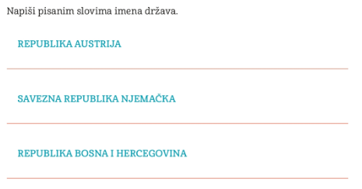
Zadane riječi ne trebaš prepisivati, odmah ih pravilno prepiši pisanim slovima.
U bilježnicu zapiši:
4.

Slide 31
Ne trebaš prepisivati gusjenicu tiskanim slovima, odmah ispisuj riječi tako da odvojiš vlastite i opće imenica.
______________________________________
Luka, ne moraš rješavati ovaj zadatak, a s kvizom se pokušaj poigrati. ☺
U bilježnicu zapiši:
5.
Ponovi riječi s glasovima č, ć, dž, đ, ije, je uz KVIZ.

Slide 32
Sat razrednika
Pročitaj poučnu priču....
32

Slide 33
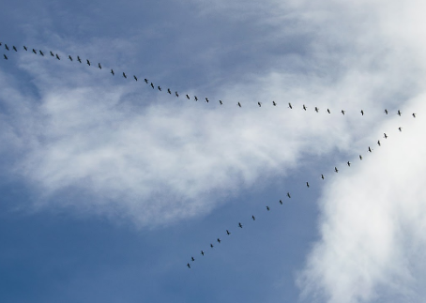
Pažljivo pročitaj ove zanimljive činjenice o divljim guskama..
Kakvu pouku pronalaziš u njihovu ponašanju...
Razgovaraj s nekim od ukućana o tome što si zaključila/zaključio...
33

Slide 34
Nadam se da ste i danas naučili nešto novo, ponovili nešto staro i zamislili se kako možete postati još bolje osobe...
Insert Image
Grli vas vaša učiteljica Dubravka! ☺

